Slide 1

Mercedes-Benz G-Class
Artjoms Kalniņš

Slide 2
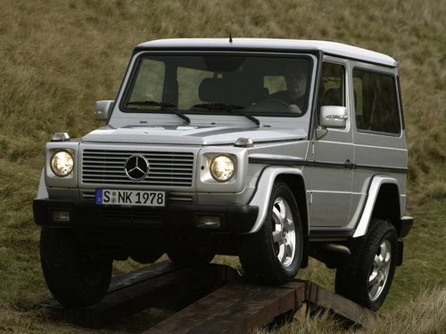
Mercedes-Benz G-Class 3. Restyling 2002, džips 2. paaudze, W463
Otrā G klases paaudze tika izlaista 1989. gadā. Gelendvagen saņēma ievērojami atjauninātu šasiju, ABS sistēmu, pastāvīgu visu riteņu piedziņas sistēmu. Interjers ir modernizēts, lai tas atbilstu mūsdienu prasībām, pēc izvēles izmantojot koka akcentus un ādas apdari. Paplašinājies arī piedāvāto dzinēju klāsts, ko pārstāv V8 benzīna dzinēji ar tilpumu no 5 līdz 5,5 litriem, 6 litru V12 un divi dīzeļdzinēji: 2,9 litru V6 un 4 litru V8.

Slide 3
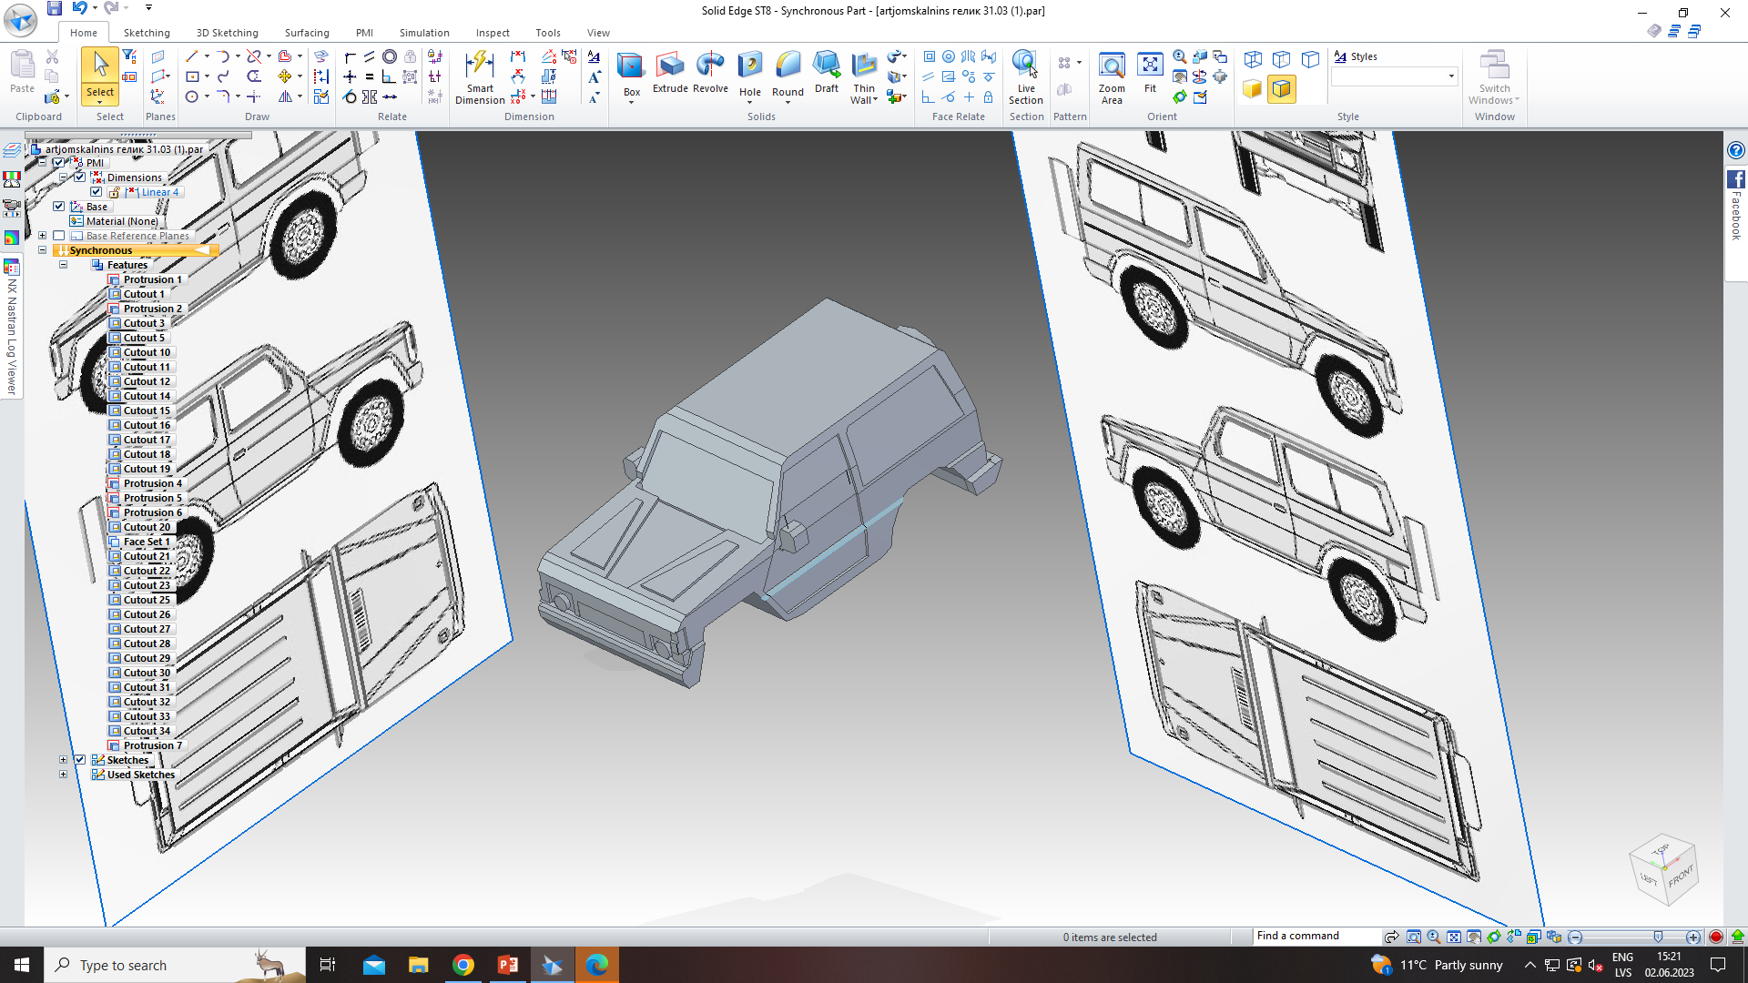
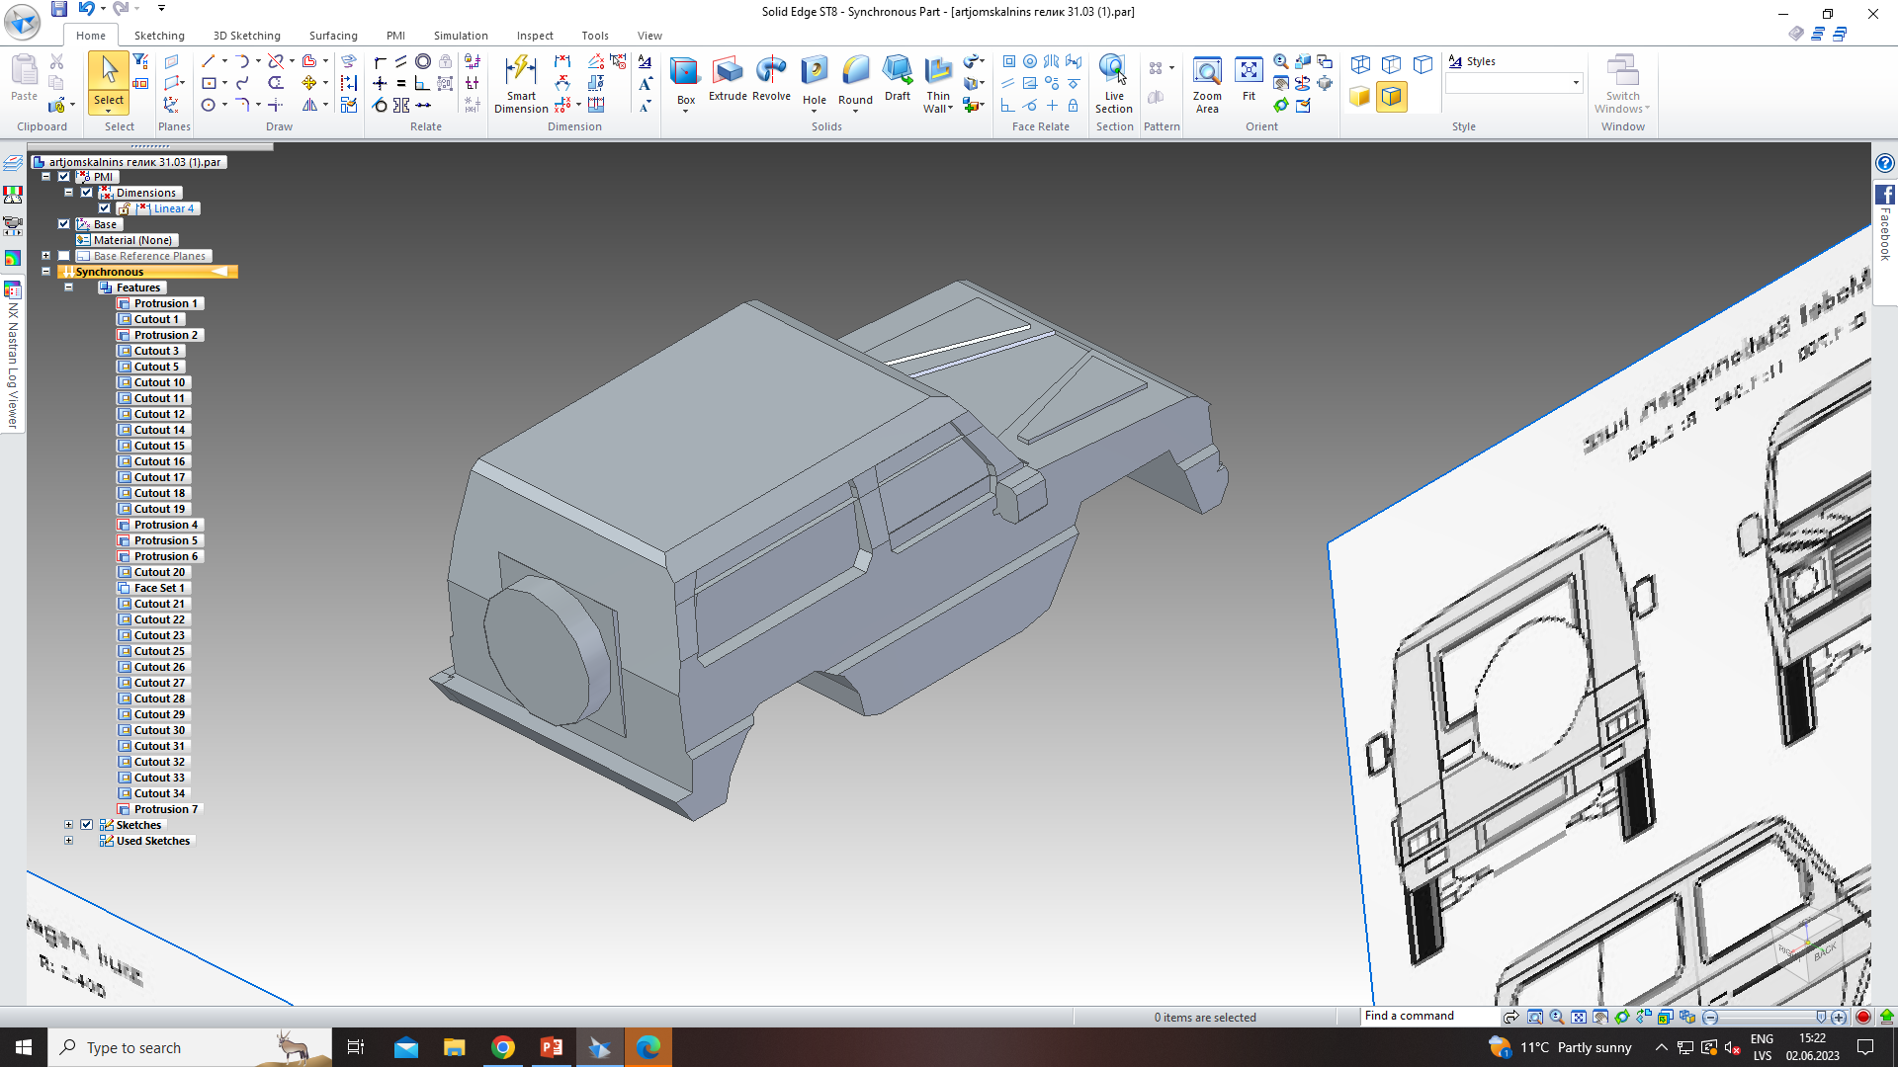
DARBS VEIKTS SOLID EDGE

Slide 4
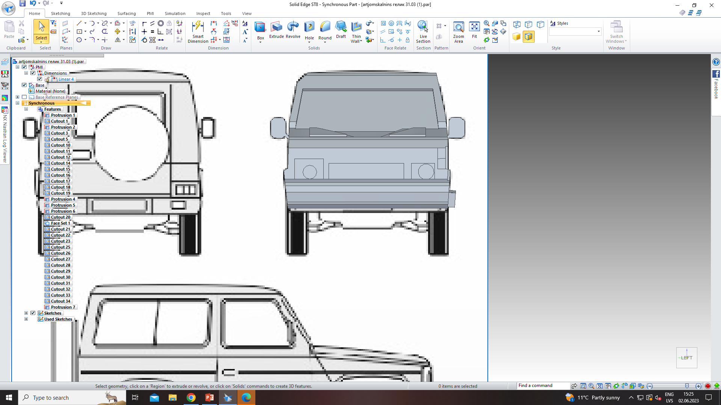

Slide 5
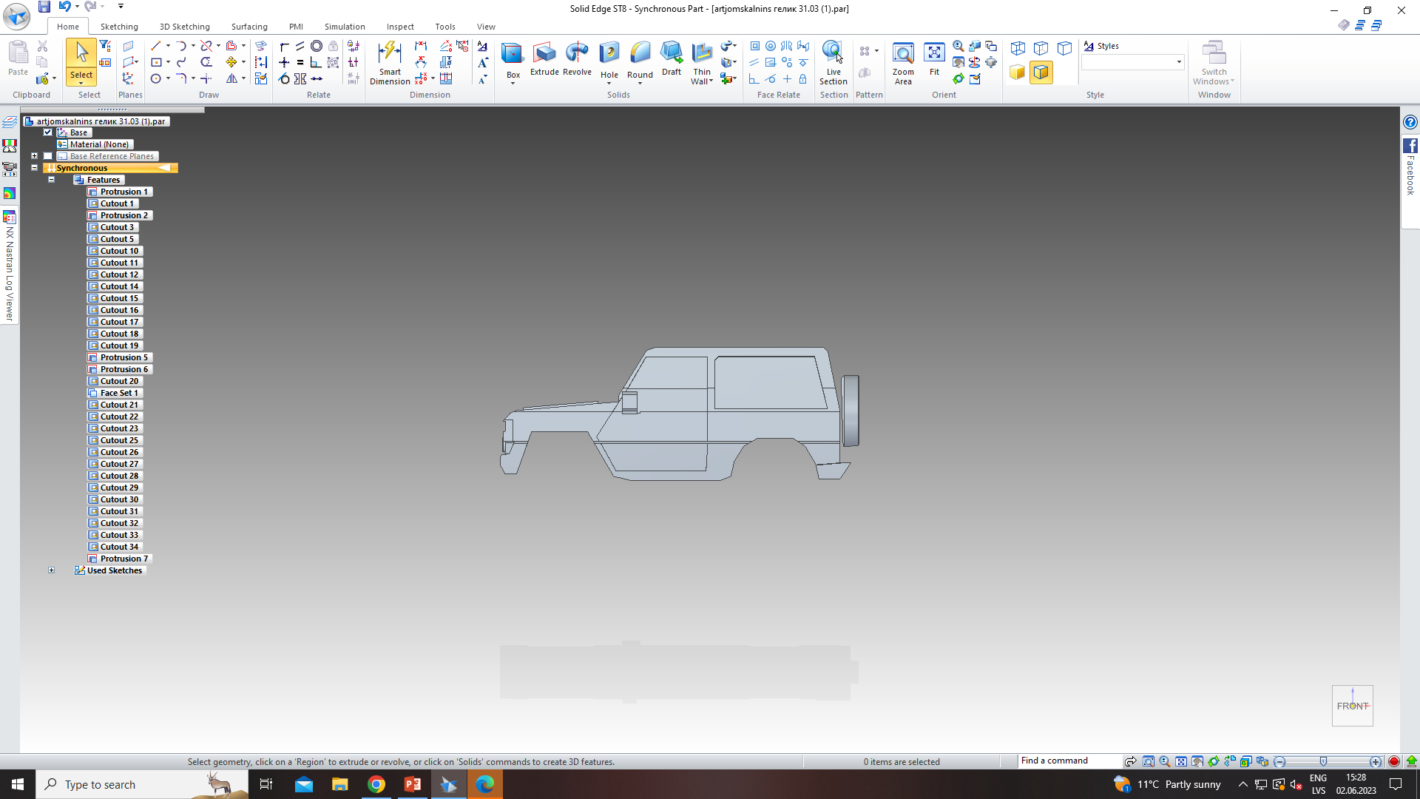
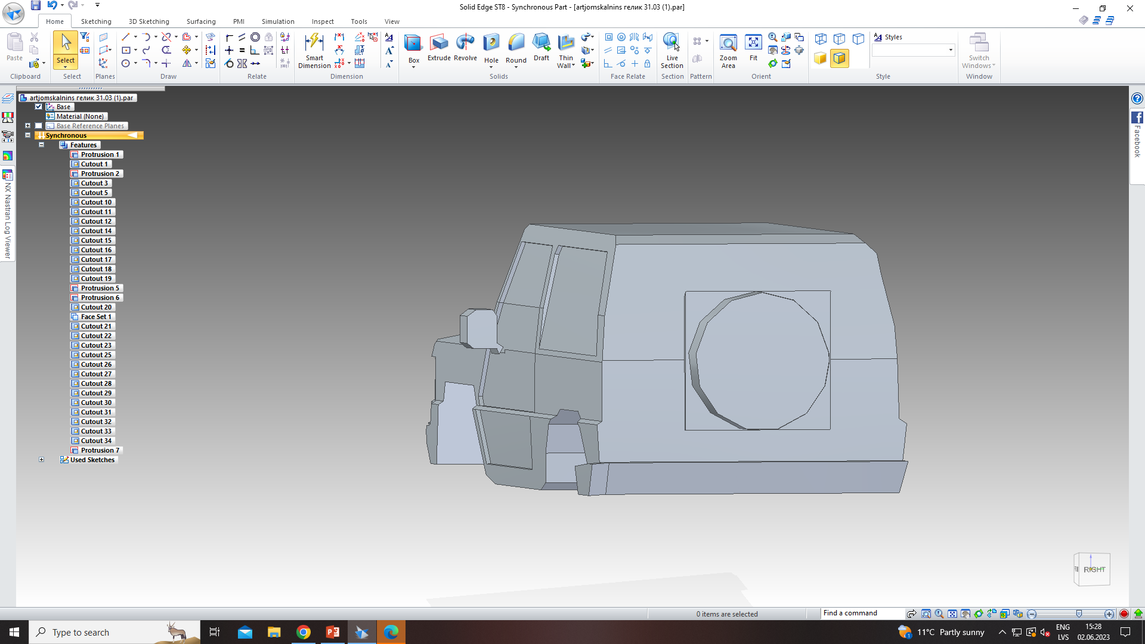

Slide 6

PALDIES PAR UZMANIBU

